Slide 1

Государственное бюджетное профессиональное образовательное учреждение Ростовской области
«Ростовский индустриально-полиграфический техникум»
Материально-техническое обеспечение кабинетов, лабораторий для реализации образовательной программы среднего профессионального образования – программы подготовки квалифицированных рабочих, служащих по профессии 38.01.02 Продавец
г. Ростов-на-Дону
2025г.

Slide 2
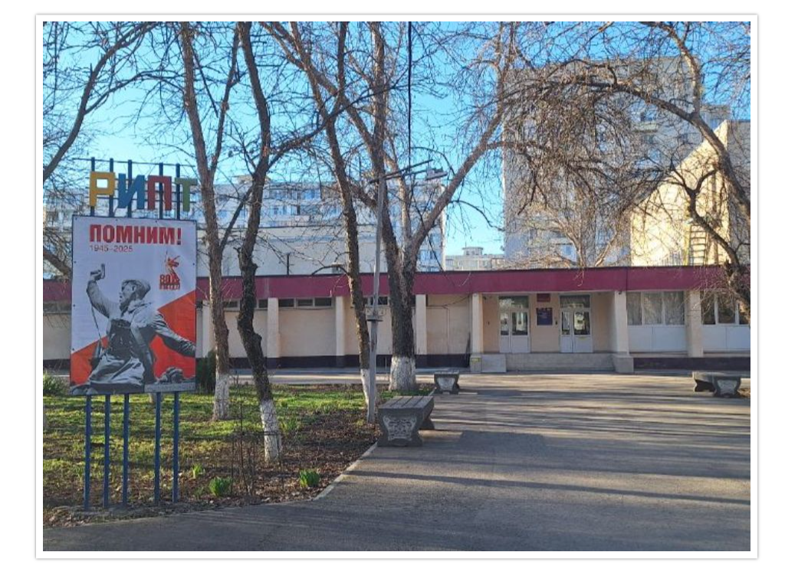
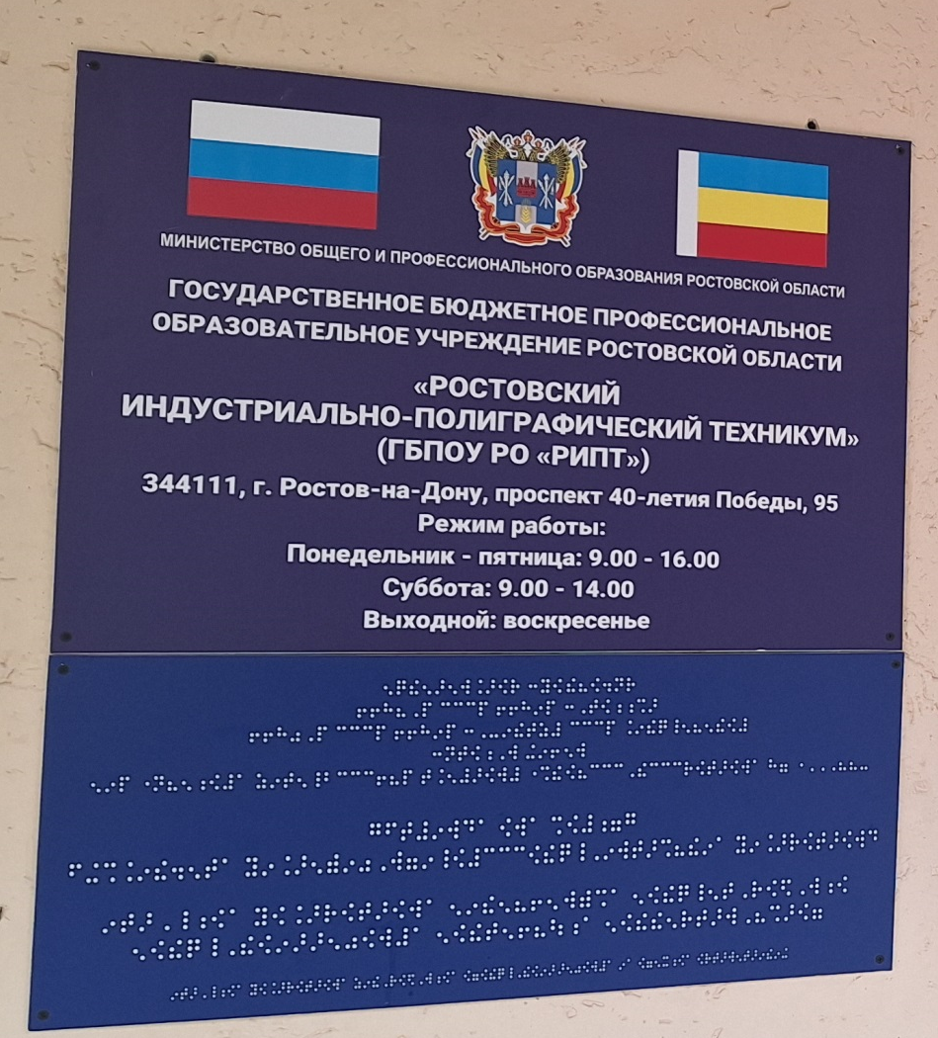

Вход на территорию техникума, прилегающая территория, входная группа

Slide 3
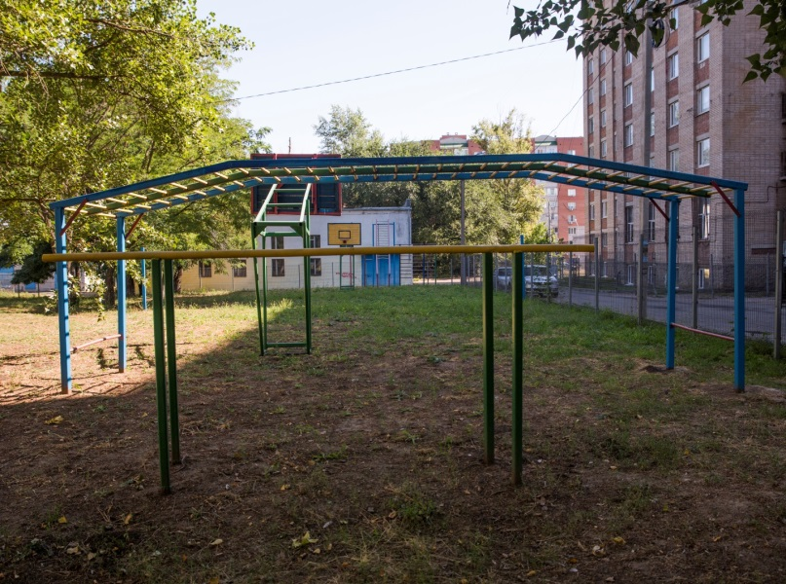
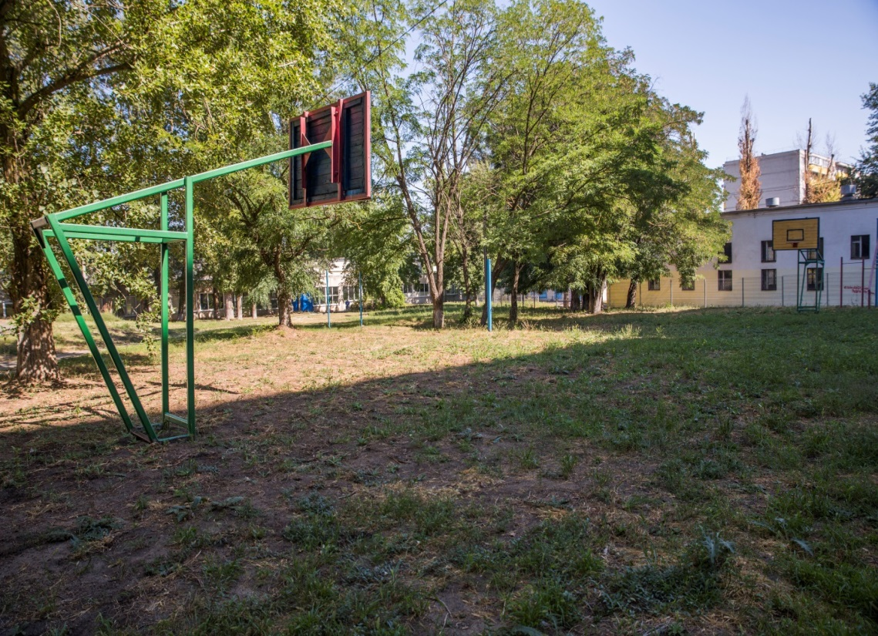
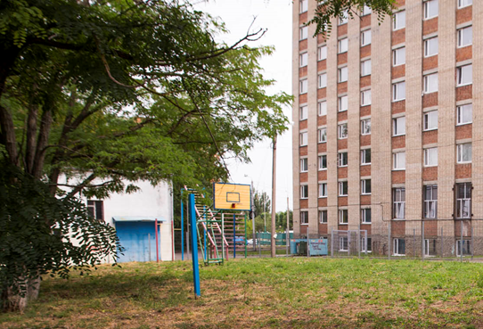
Спортивная площадка

Slide 4
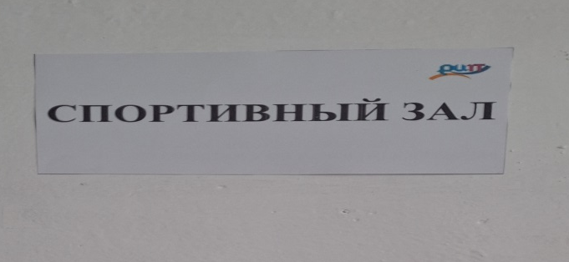
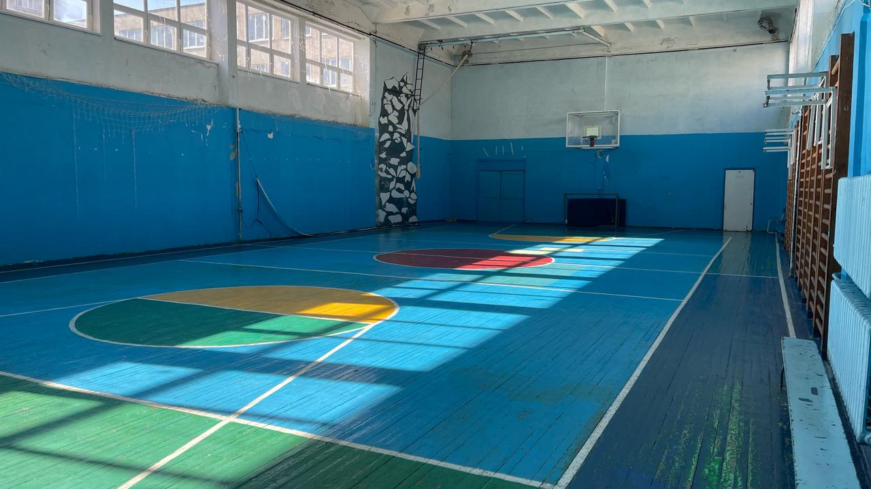
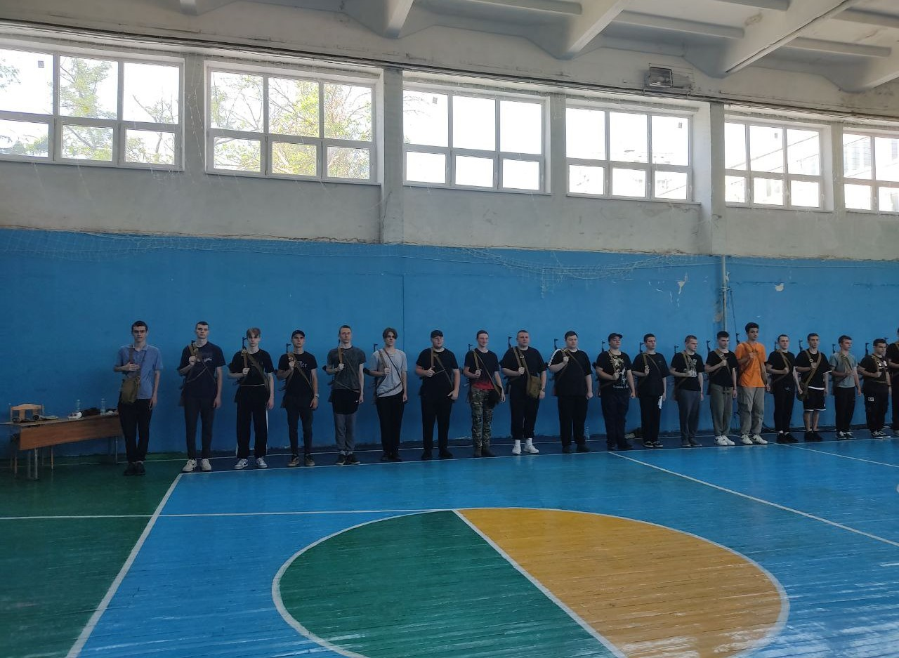
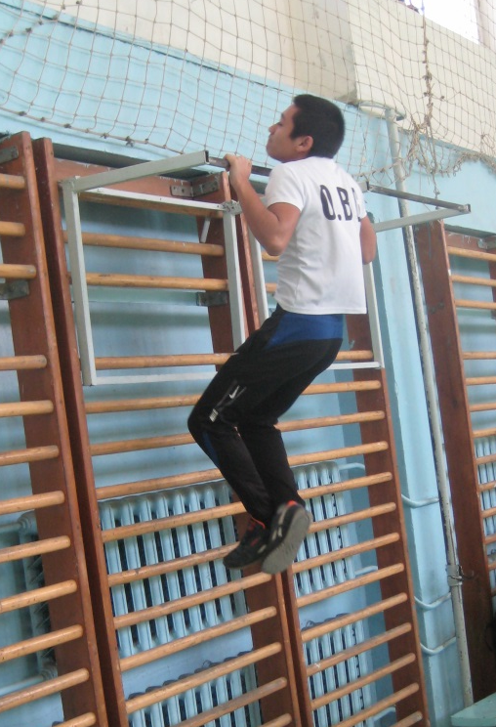
Спортивный зал

Slide 5
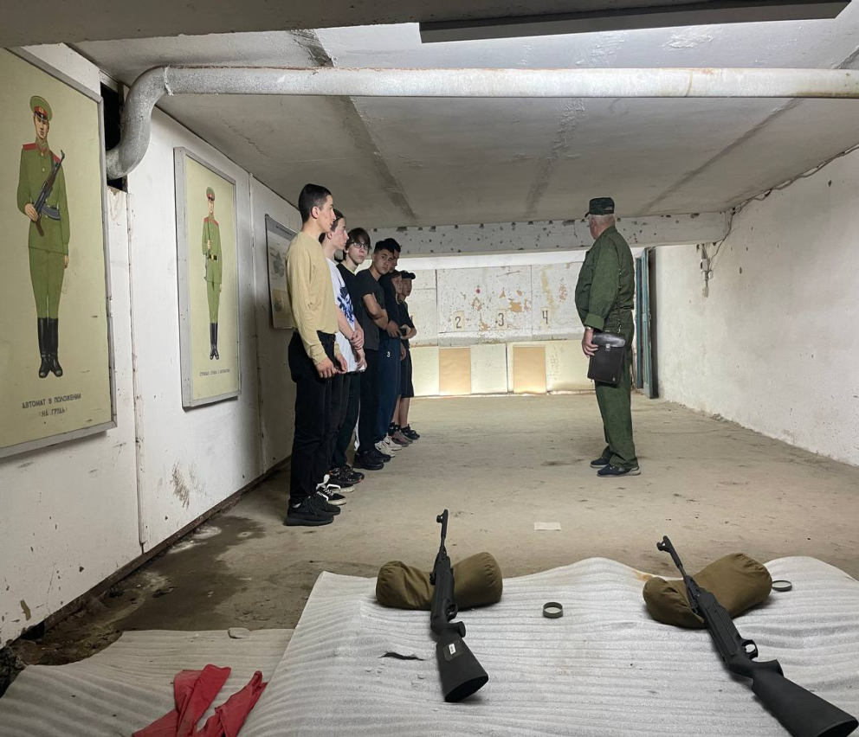
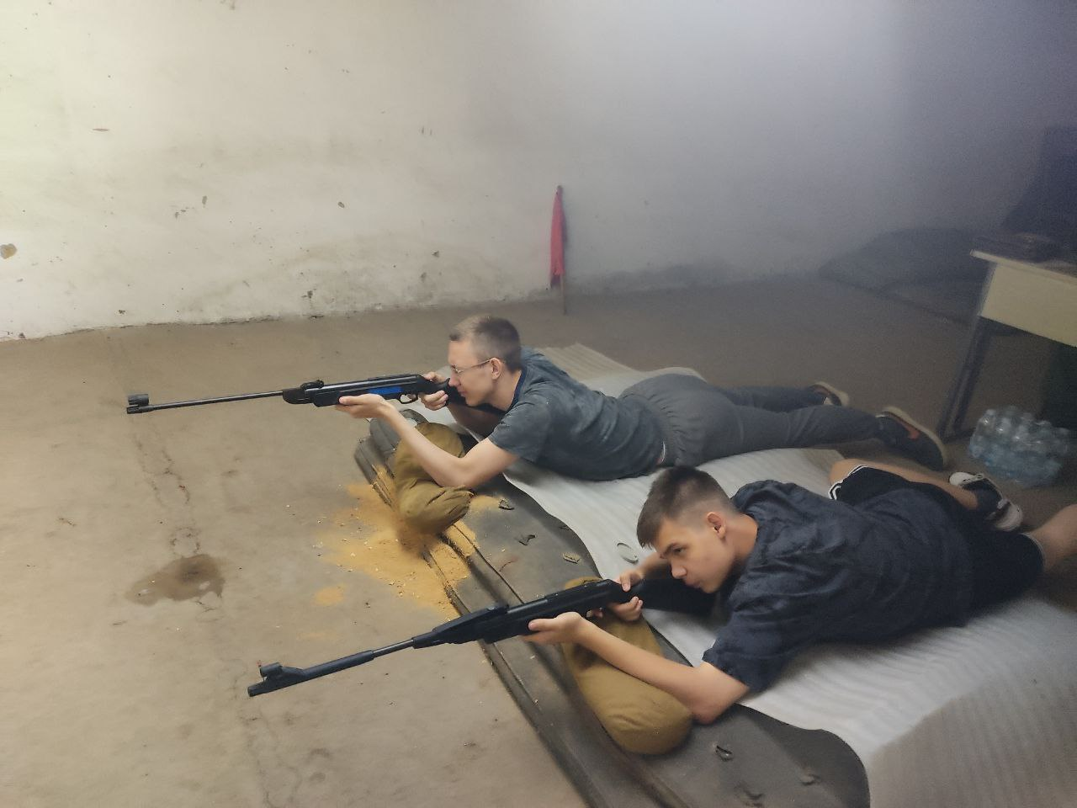
Стрелковый тир

Slide 6
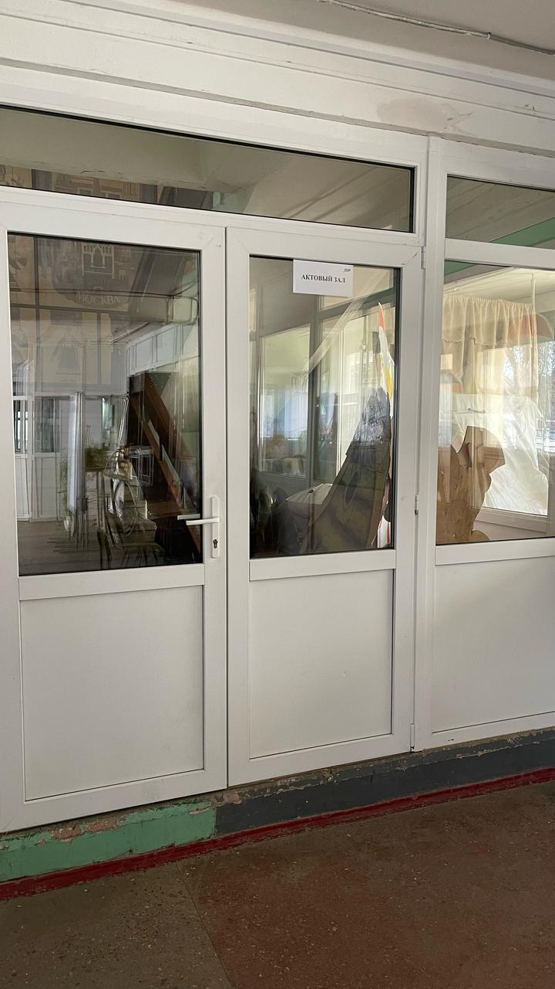
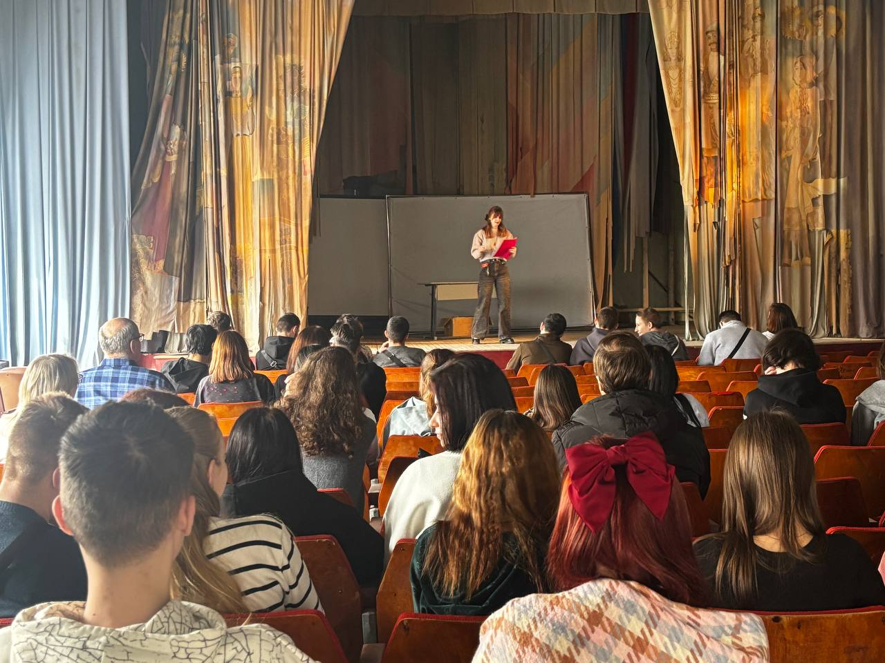
Актовый зал

Slide 7
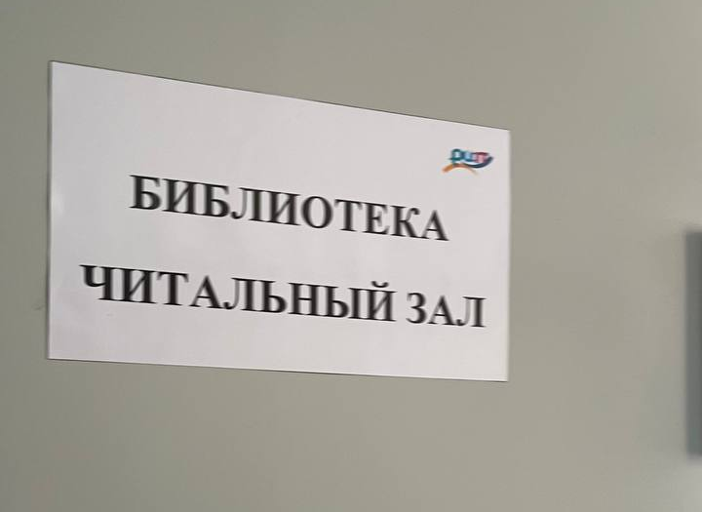
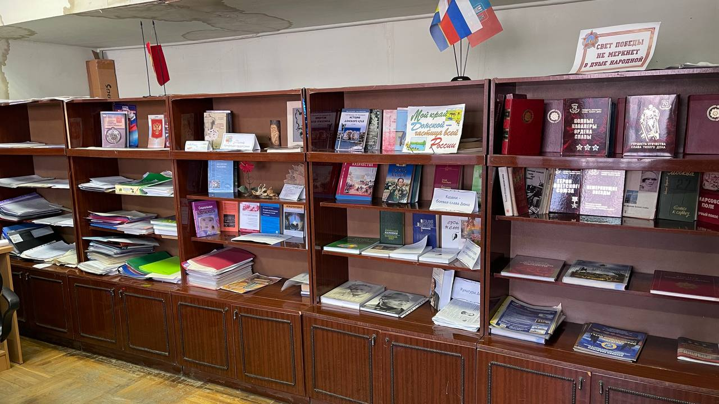
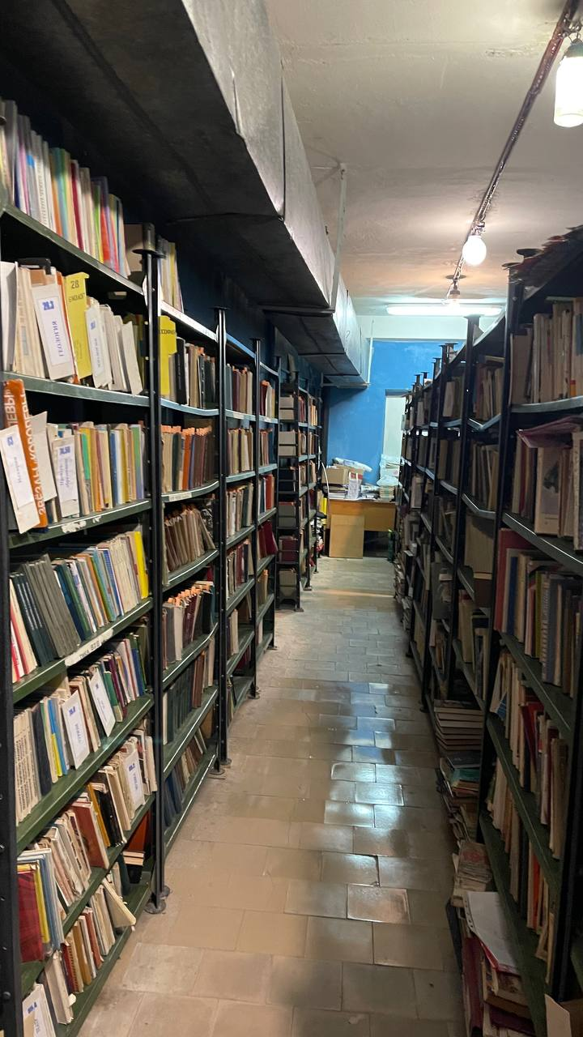
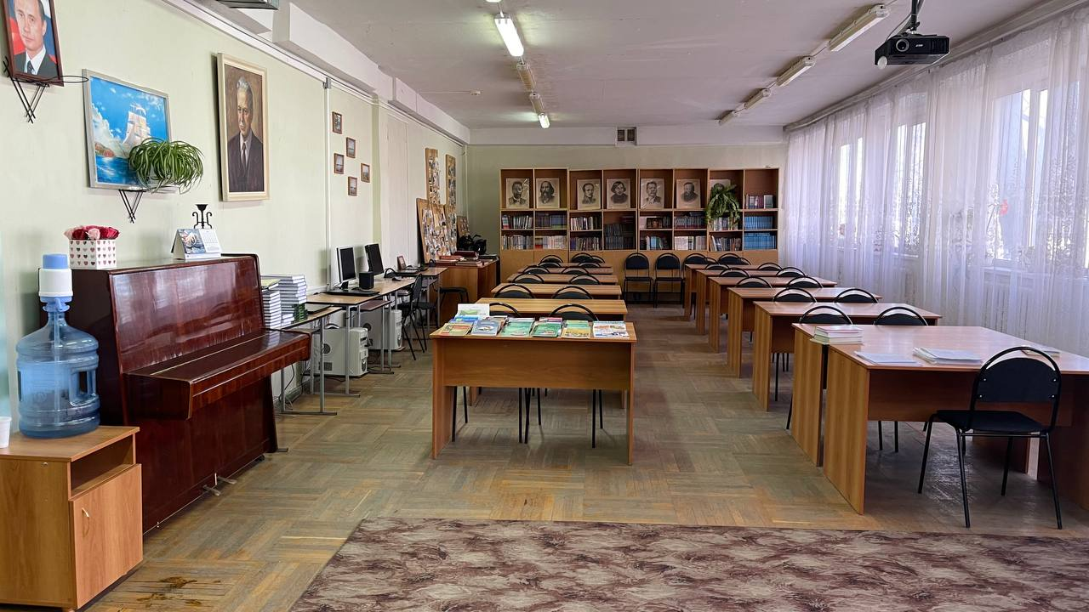
Библиотека, читальный зал

Slide 8
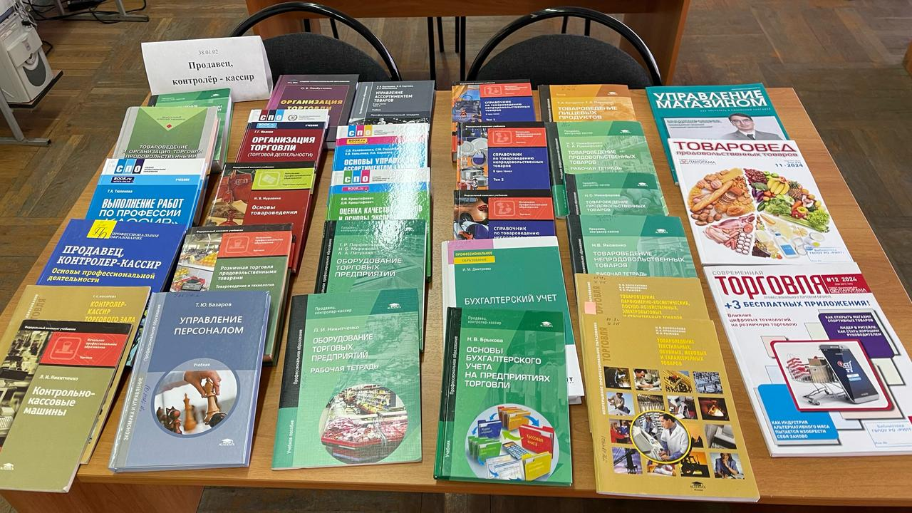
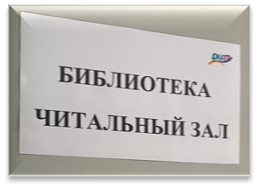
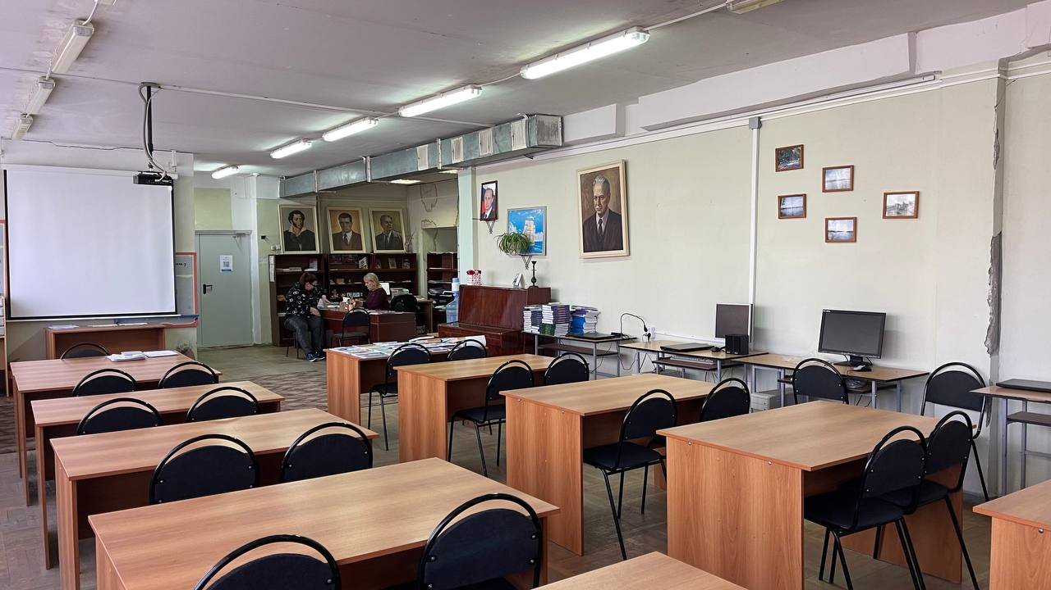
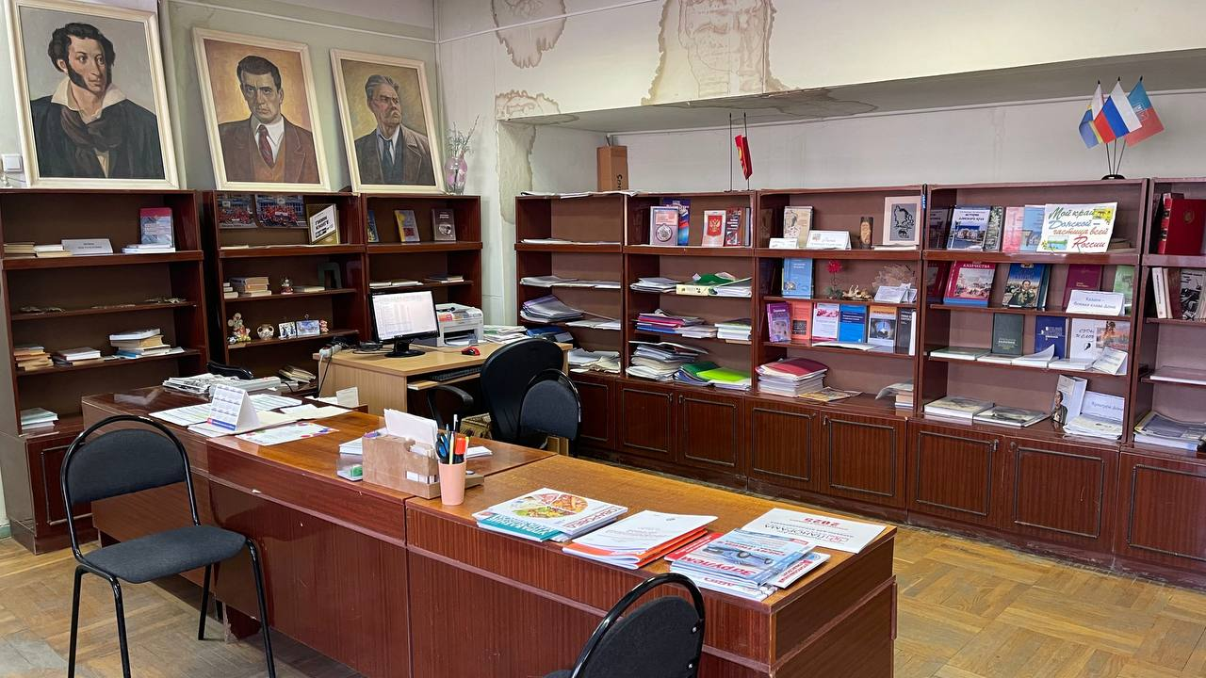
Библиотека, читальный зал

Slide 9
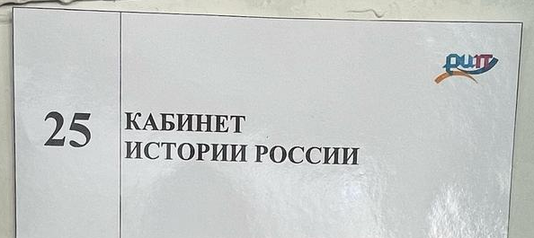
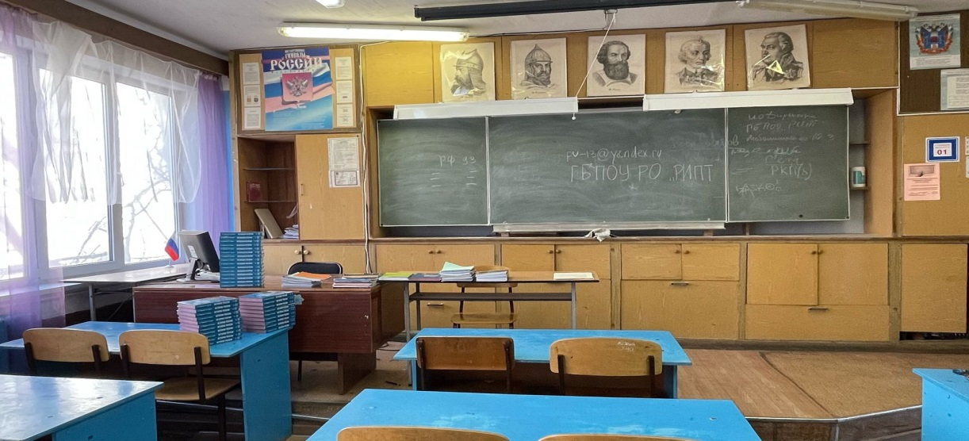
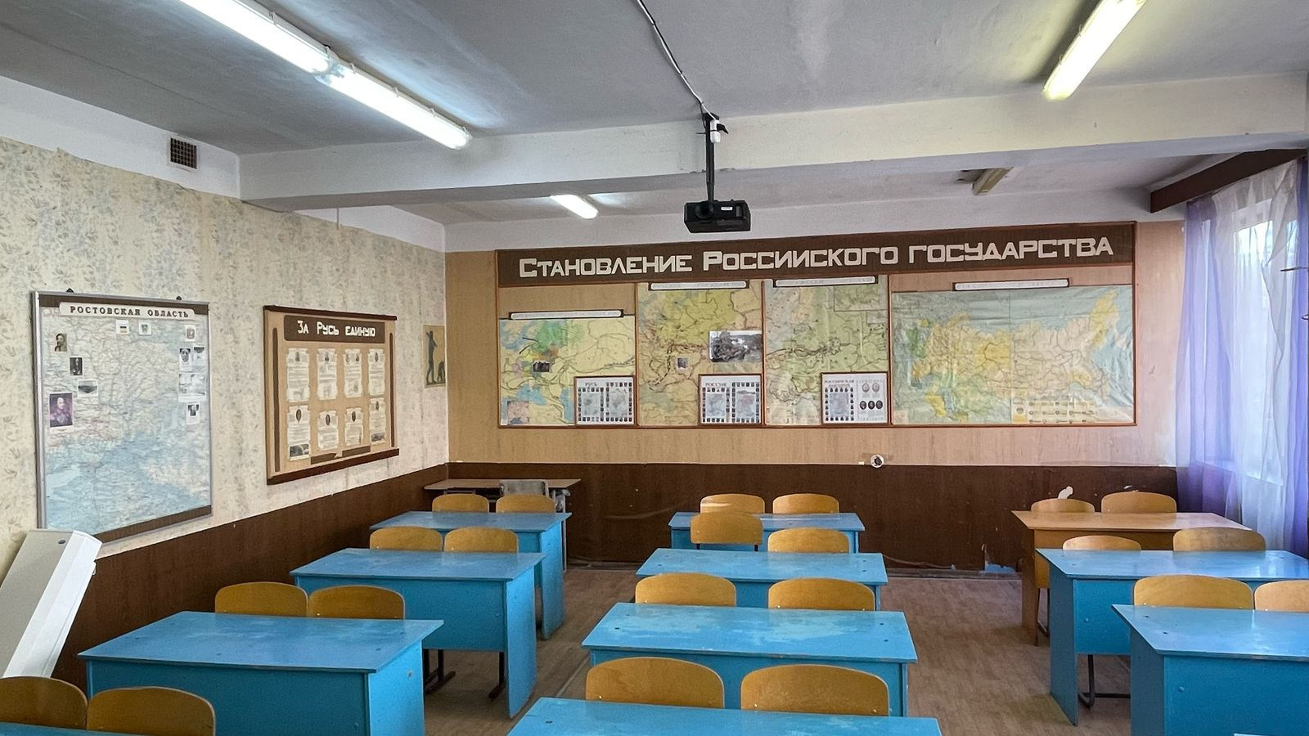
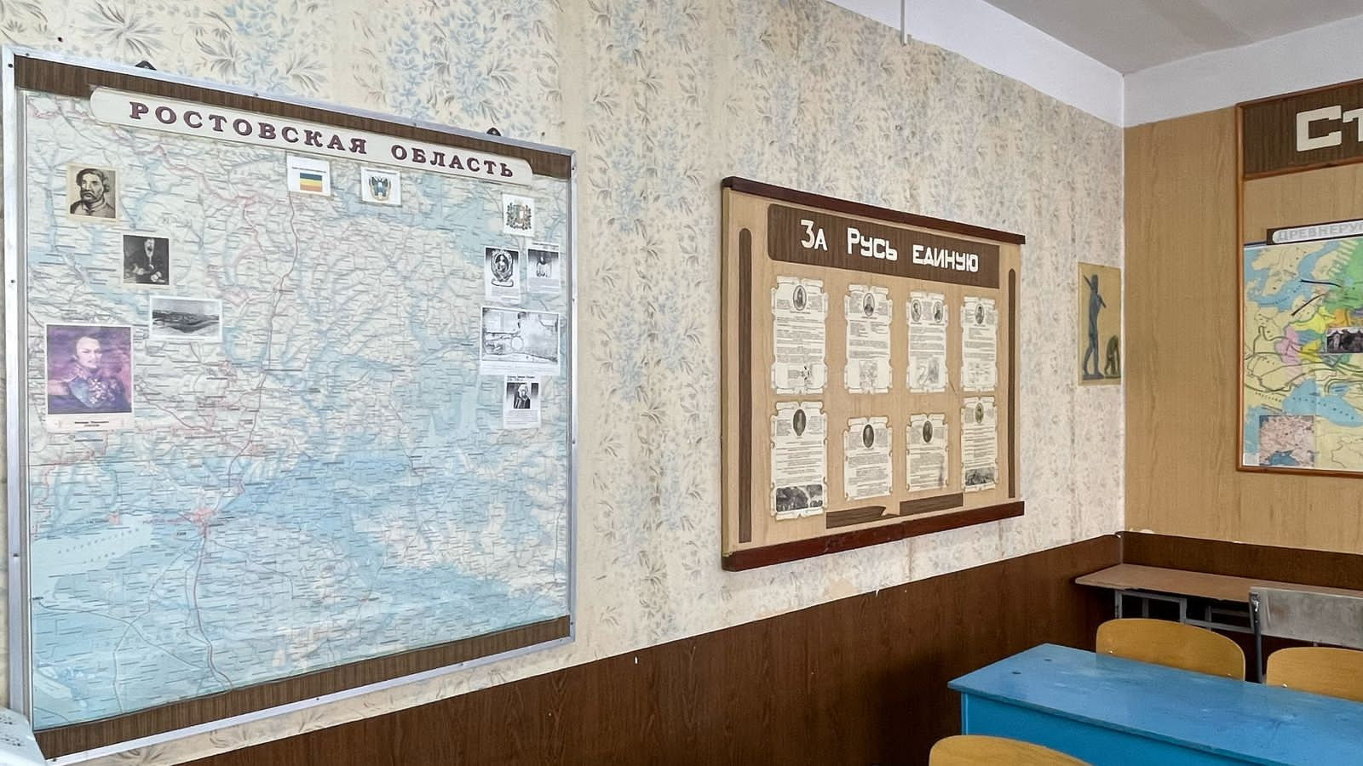
Кабинет истории России

Slide 10
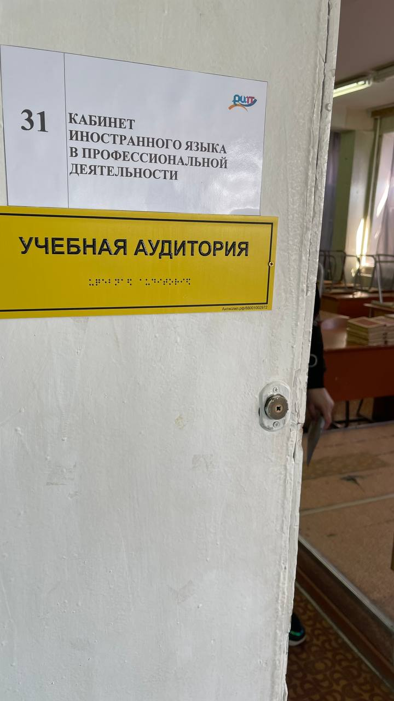
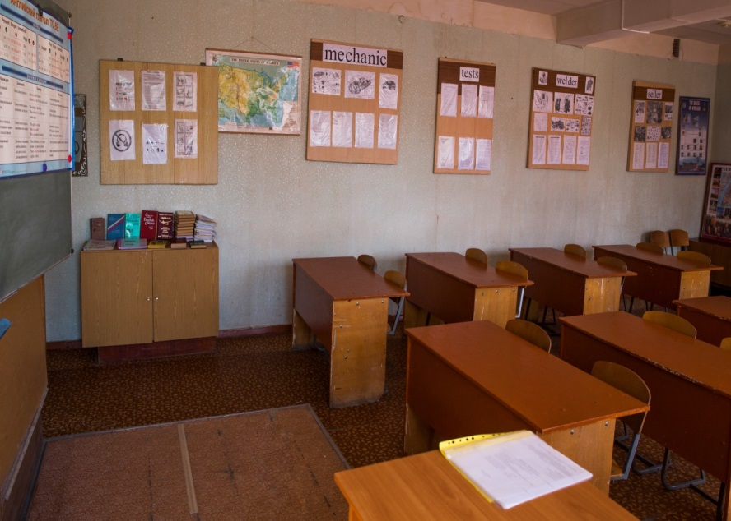
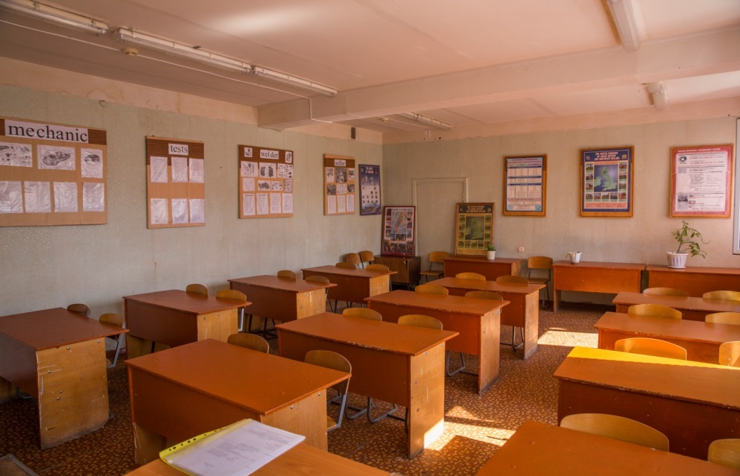
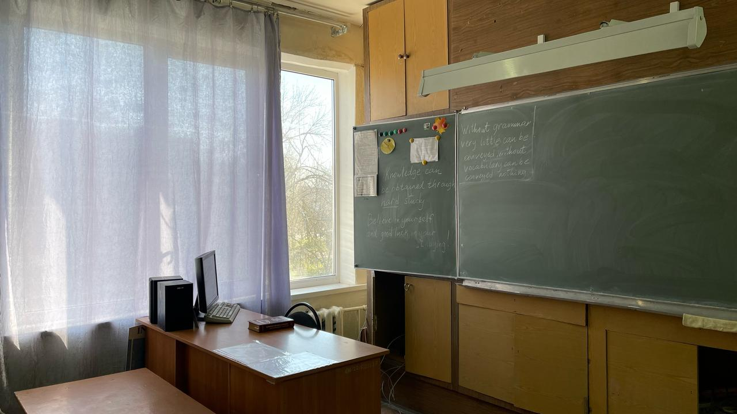
Кабинет иностранного языка в профессиональной деятельности

Slide 11
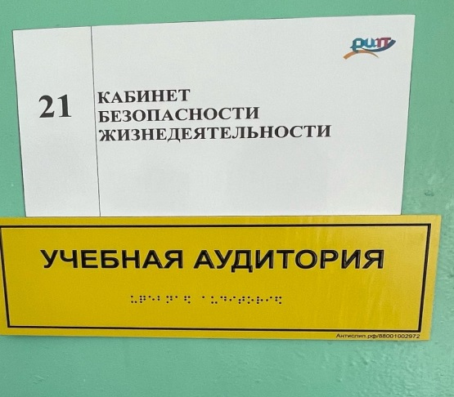
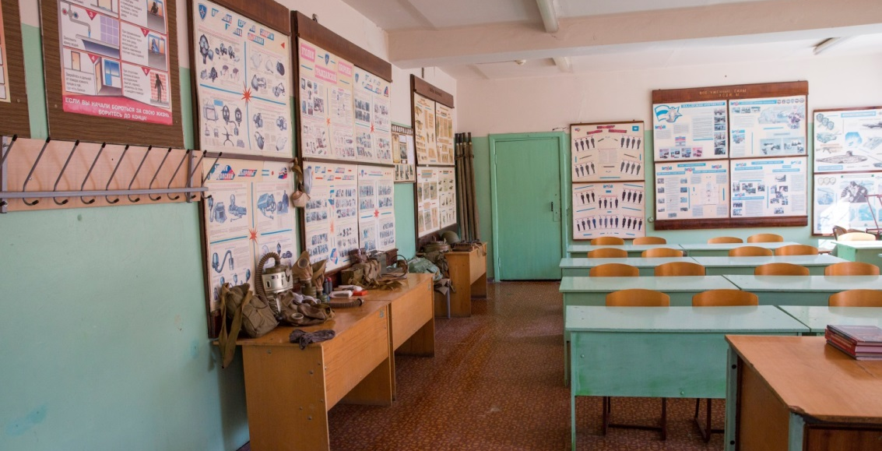
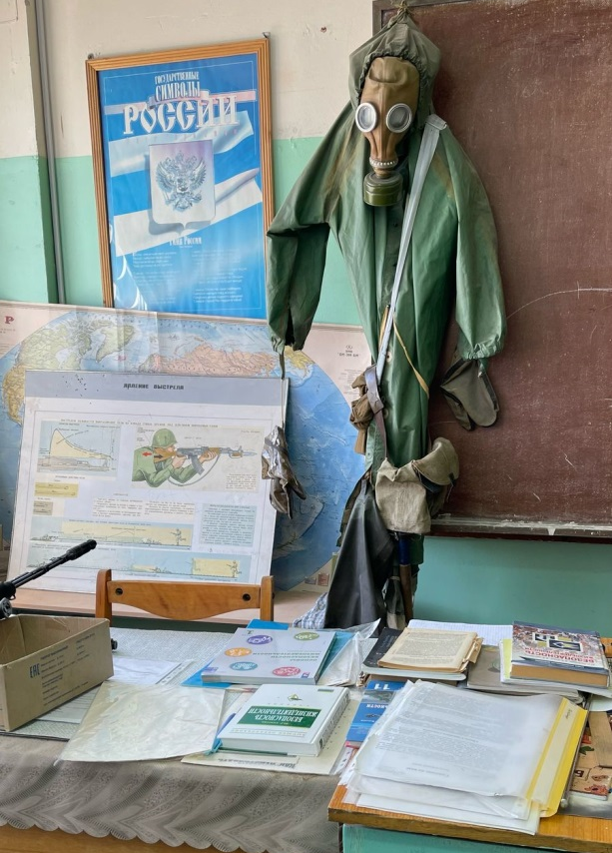
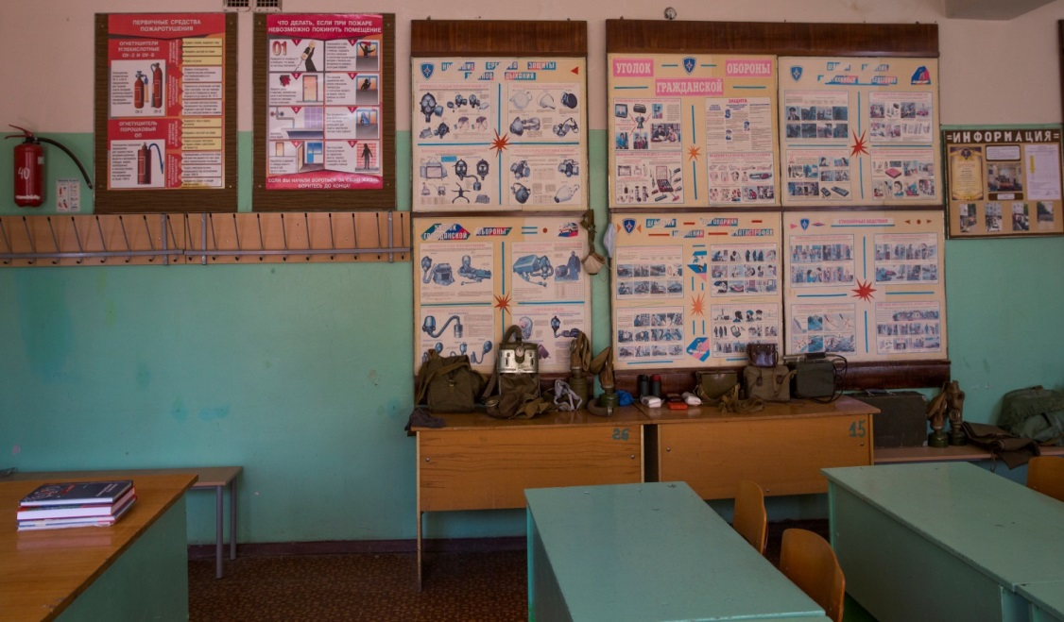
Кабинет безопасности жизнедеятельности

Slide 12
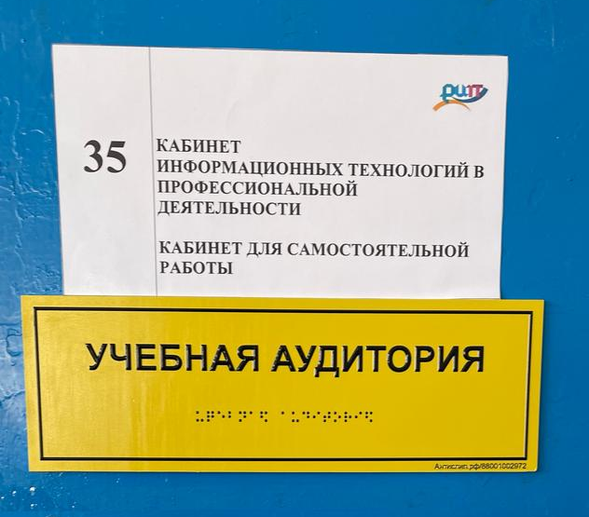
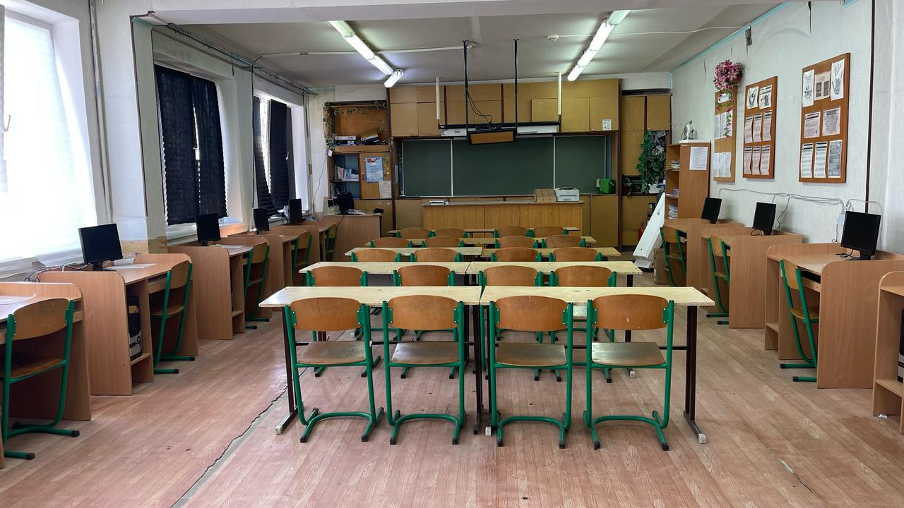
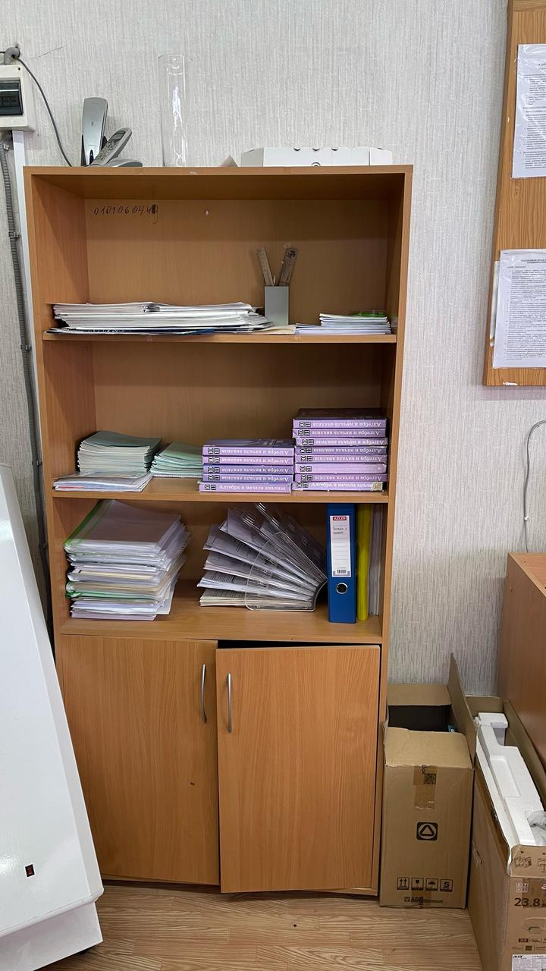
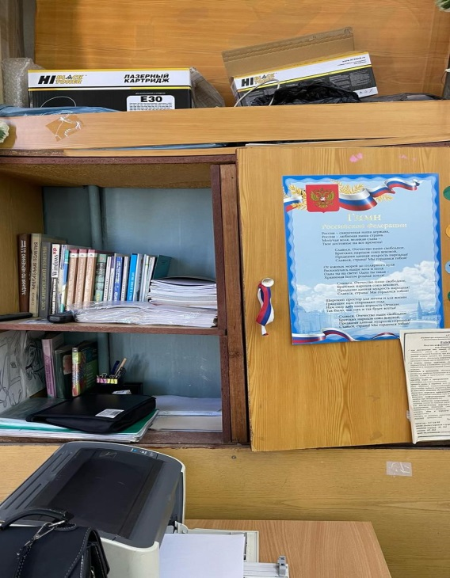
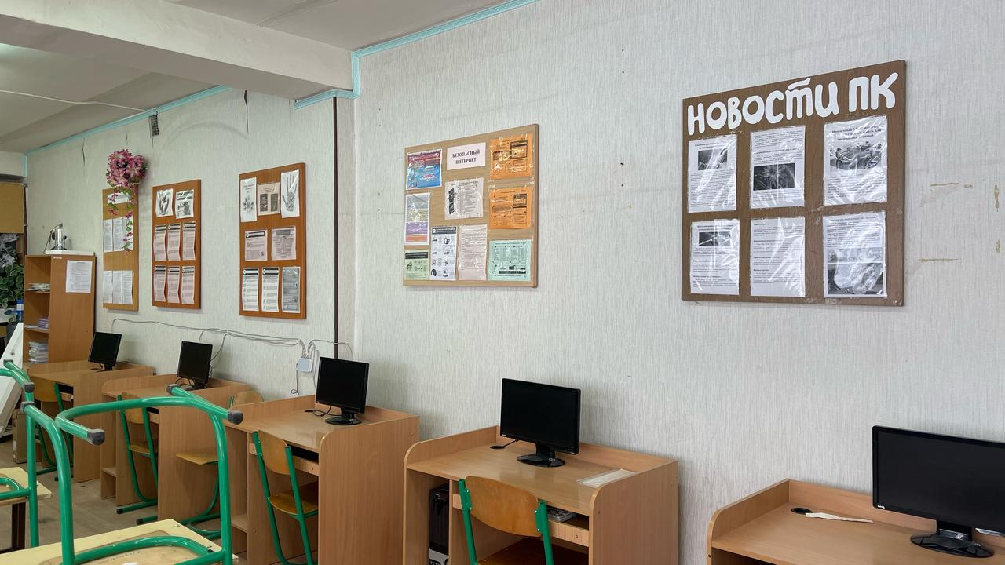
Кабинет информационных технологий в профессиональной деятельности;
Кабинет для самостоятельной работы

Slide 13
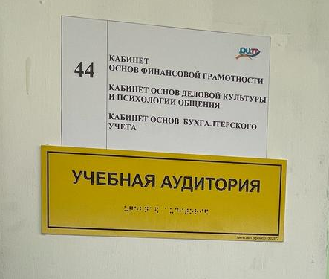
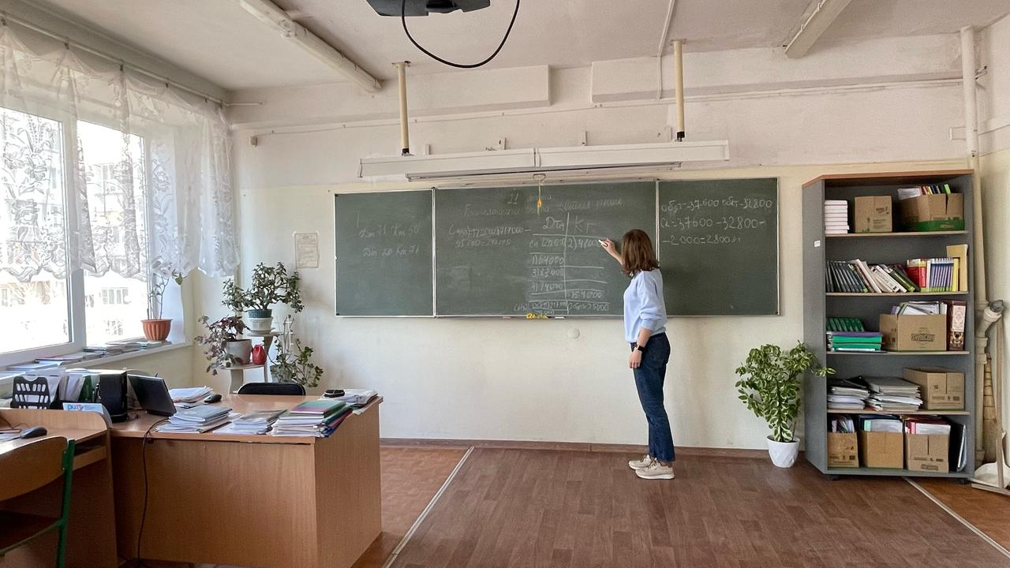
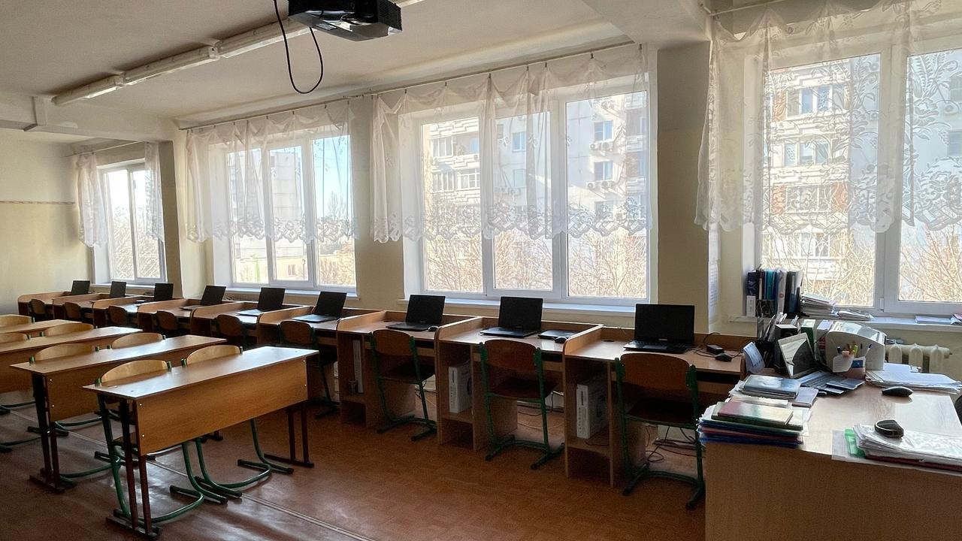
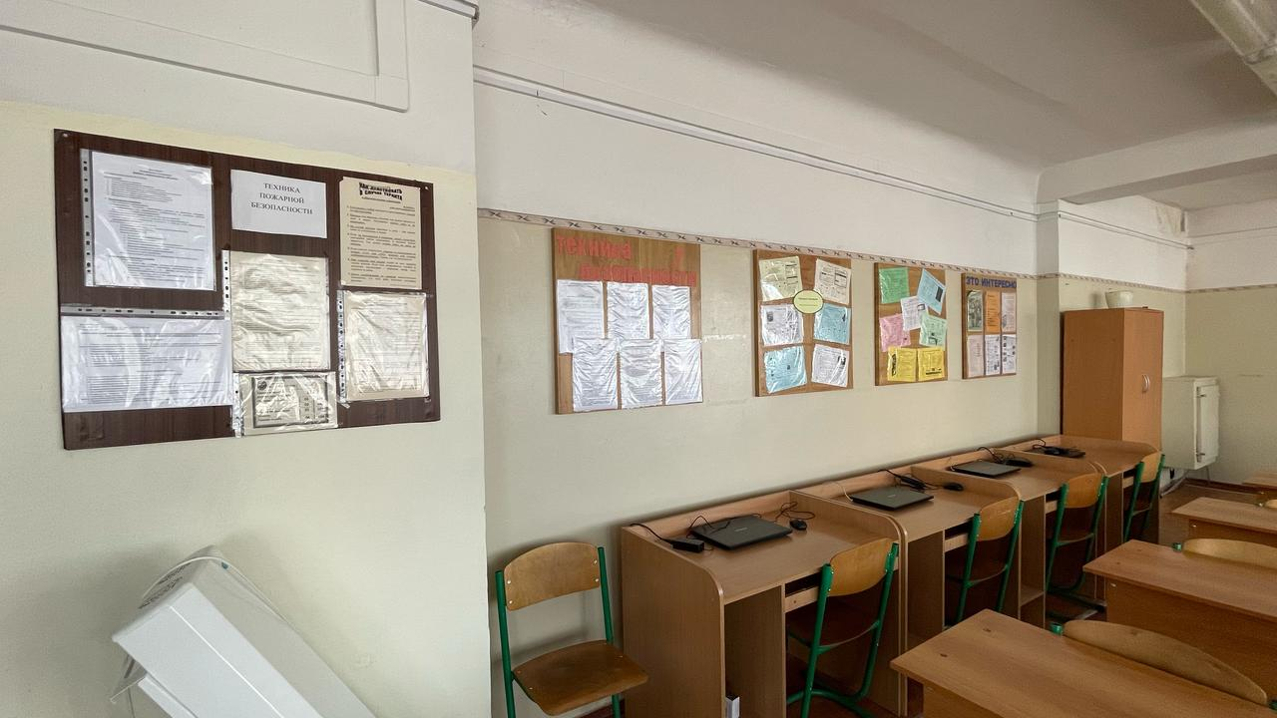
Кабинет основ финансовой грамотности;
Кабинет основ деловой культуры и психологии общения;
Кабинет основ бухгалтерского учета

Slide 14
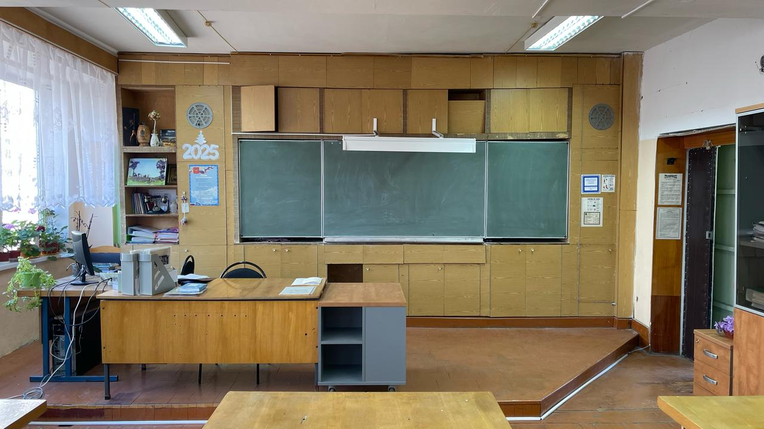
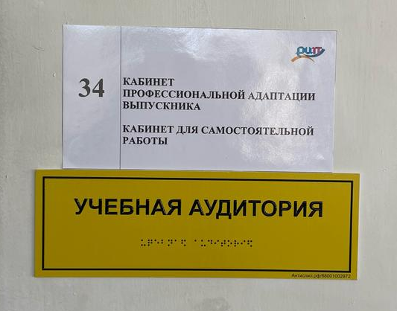
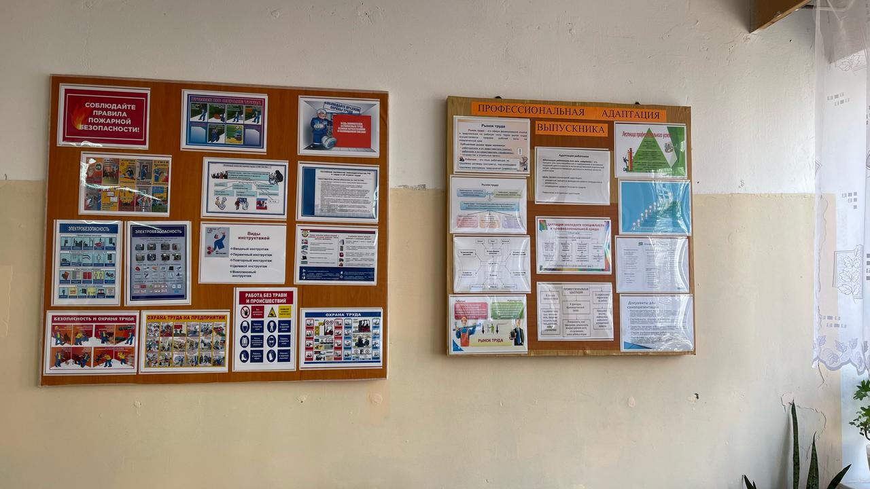
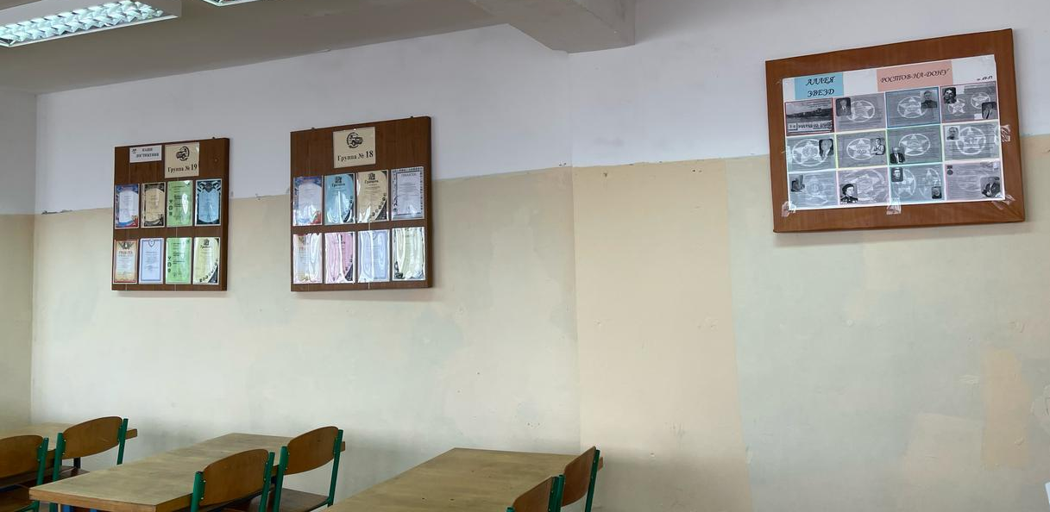
Кабинет профессиональной адаптации выпускника;
Кабинет для самостоятельной работы

Slide 15
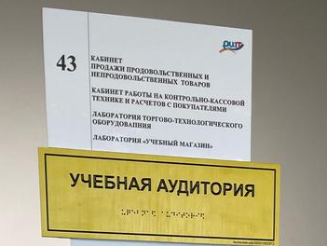
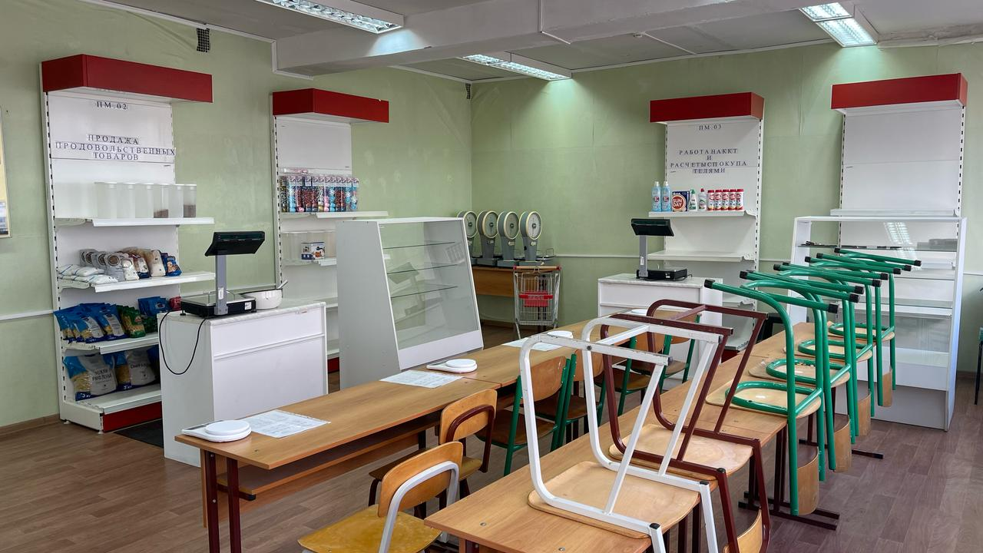
Кабинет организации и технологии розничной торговли;
Кабинет санитарии и гигиены на предприятиях торговли;
Кабинет продажи продовольственных и непродовольственных товаров;
Кабинет работы на контрольно-кассовой технике и расчетов с покупателями;
Лаборатория торгово-технологического оборудования;
Лаборатория «Учебный магазин»

Slide 16
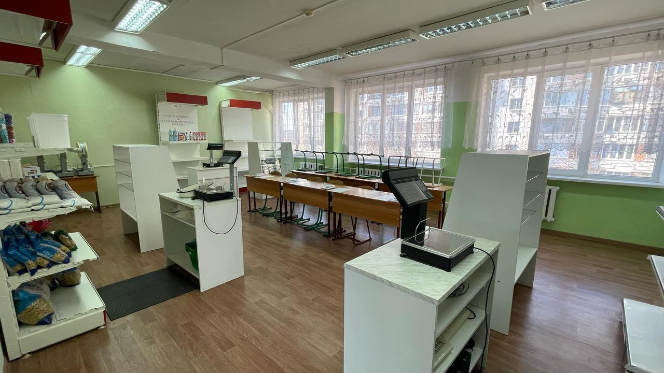
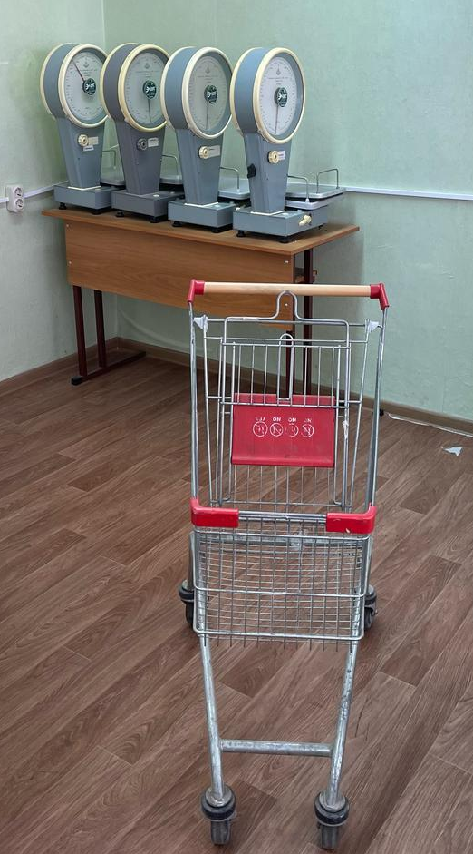


Slide 17





Slide 18


Кабинет организации и технологии розничной торговли;
Кабинет санитарии и гигиены на предприятиях торговли;
Кабинет продажи продовольственных и непродовольственных товаров;
Кабинет работы на контрольно-кассовой технике и расчетов с покупателями;
Лаборатория торгово-технологического оборудования;
Лаборатория «Учебный магазин»

Slide 19

Кабинет организации и технологии розничной торговли;
Кабинет санитарии и гигиены на предприятиях торговли;
Кабинет продажи продовольственных и непродовольственных товаров;
Кабинет работы на контрольно-кассовой технике и расчетов с покупателями;
Лаборатория торгово-технологического оборудования;
Лаборатория «Учебный магазин»

Slide 20

Кабинет организации и технологии розничной торговли;
Кабинет санитарии и гигиены на предприятиях торговли;
Кабинет продажи продовольственных и непродовольственных товаров;
Кабинет работы на контрольно-кассовой технике и расчетов с покупателями;
Лаборатория торгово-технологического оборудования;
Лаборатория «Учебный магазин»

Slide 21

Кабинет организации и технологии розничной торговли;
Кабинет санитарии и гигиены на предприятиях торговли;
Кабинет продажи продовольственных и непродовольственных товаров;
Кабинет работы на контрольно-кассовой технике и расчетов с покупателями;
Лаборатория торгово-технологического оборудования;
Лаборатория «Учебный магазин»

Slide 22


Кабинет организации и технологии розничной торговли;
Кабинет санитарии и гигиены на предприятиях торговли;
Кабинет продажи продовольственных и непродовольственных товаров;
Кабинет работы на контрольно-кассовой технике и расчетов с покупателями;
Лаборатория торгово-технологического оборудования;
Лаборатория «Учебный магазин»

Slide 23

Кабинет организации и технологии розничной торговли;
Кабинет санитарии и гигиены на предприятиях торговли;
Кабинет продажи продовольственных и непродовольственных товаров;
Кабинет работы на контрольно-кассовой технике и расчетов с покупателями;
Лаборатория торгово-технологического оборудования;
Лаборатория «Учебный магазин»

Slide 24



Кабинет организации и технологии розничной торговли;
Кабинет санитарии и гигиены на предприятиях торговли;
Кабинет продажи продовольственных и непродовольственных товаров;
Кабинет работы на контрольно-кассовой технике и расчетов с покупателями;
Лаборатория торгово-технологического оборудования;
Лаборатория «Учебный магазин»

